Slide 1



Javne edukacijske tribine o održivom gospodarenju otpadom

Slide 2

TEMA:
ODVOJENO SAKUPLJANJE OTPADA

Slide 3

Ponovimo:
Hijerarhija gospodarenjA otpadom
Linearno gospodarstvo
Kružno gospodarstvo

Slide 4
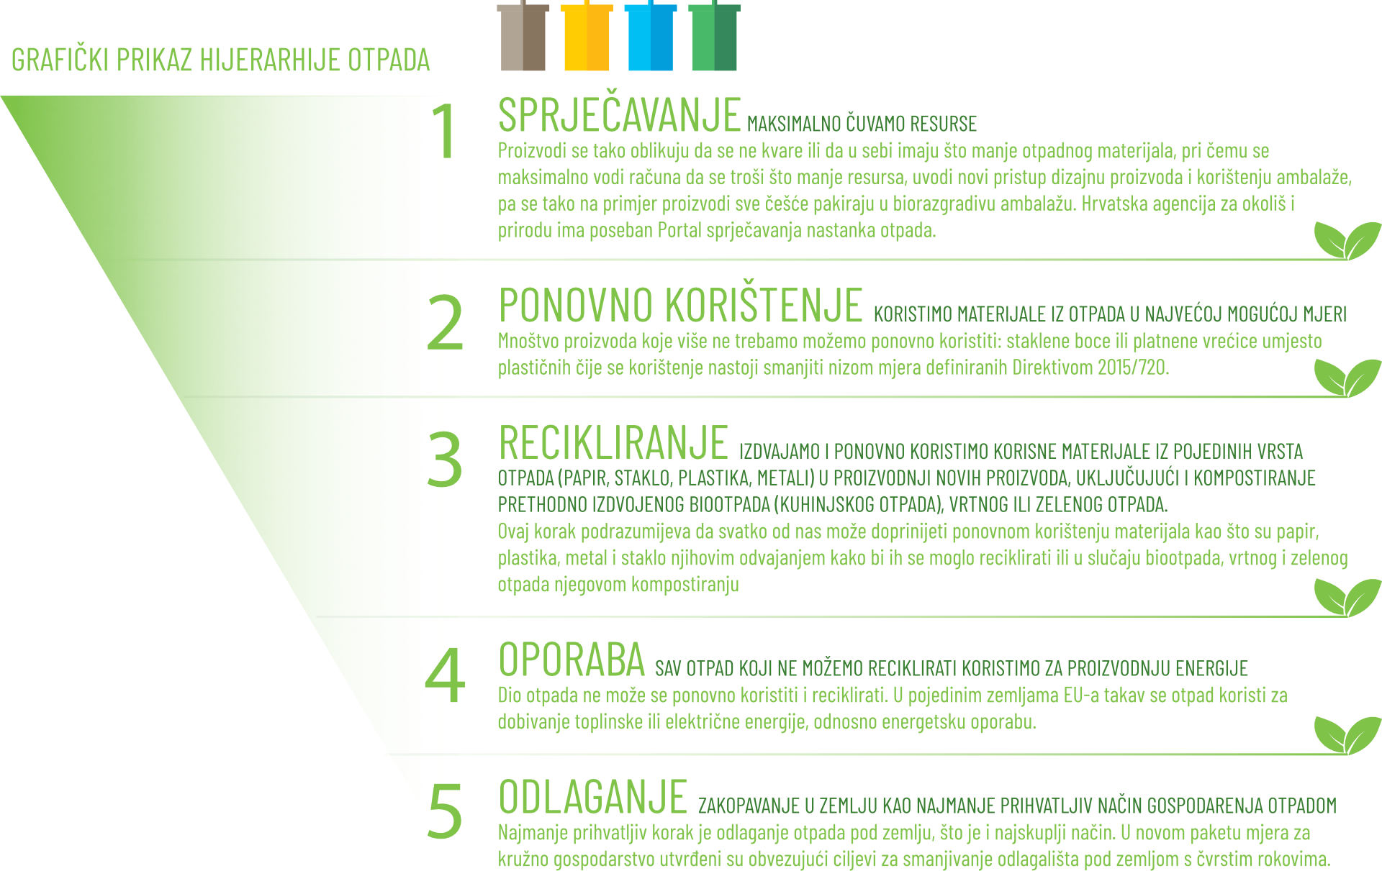
U EU se gospodari otpadom na temelju hijerarhije gospodarenja otpadom. Hijerarhija nam kaže koji su postupci u gospodarenju otpadom najbolji za okoliš i zdravlje ljudi redoslijedom od najpoželjnijeg do najmanje poželjnog

Slide 5

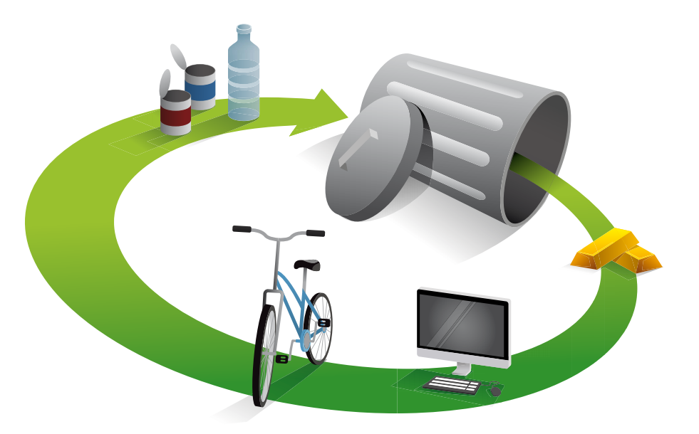
UZMI SIROVINE IZ PRIDODE
PROIZVEDI
ODBACI
Linearno gospodarstvo
Jer na Zemlji ima dovoljno za svakoga
Je li to zaista tako?

Slide 6
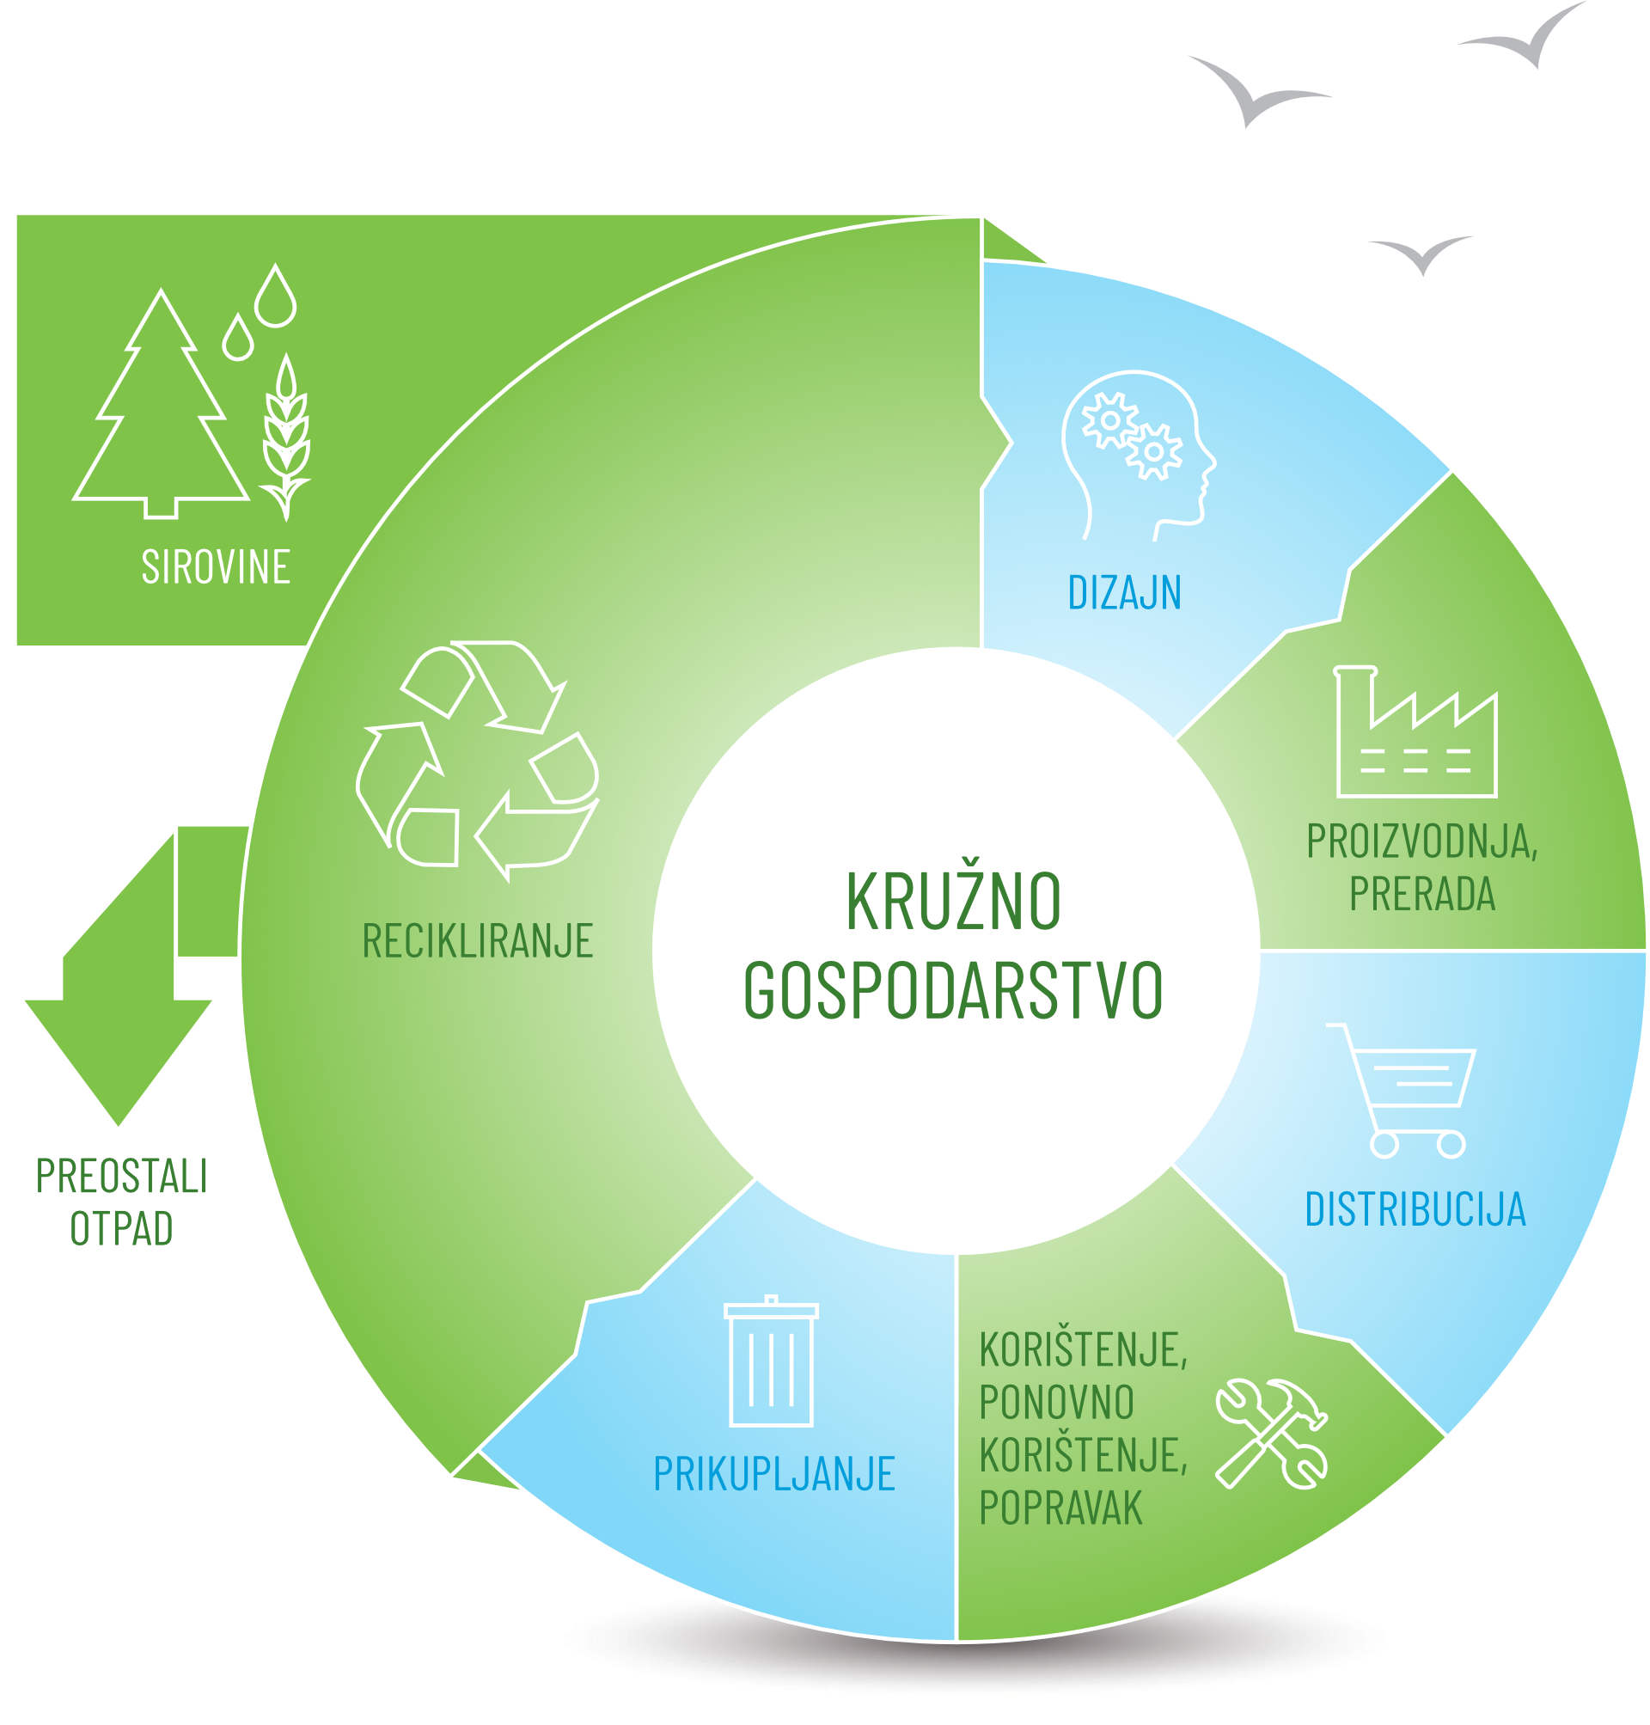
Izvor grafičkog prikaza:
Kružno gospodarstvo, definicija, vrijednosti i korist, Europski parlament, 2015.

Slide 7
Vrste otpada

Slide 8

Papir (1)
Odvojenim sakupljanjem papira i njegovim recikliranjem čuvamo šume, ne zagađujemo vodu te štedimo energiju i prirodne resurse, a ujedno smanjujemo količinu otpada na odlagalištima.
Za proizvodnju jedne tone papira potrebno je srušiti četiri stabla te utrošiti 200.000 litara vode i 4.600 kWh energije. Za proizvodnju jedne tone recikliranog papira nije potrebno niti jedno stablo, troši se 160 litara vode i 2400 kWh energije.
Agencija za zaštitu okoliša (EPA) dokazala je da recikliranje papira dovodi do 35-postotnog smanjenja zagađenja vode i 74% manjeg zagađenja zraka u odnosu na primarnu proizvodnju papira. Reciklirani papir ima jednaku namjenu kao i obični papir, pa se tako upotrebljava u proizvodnji knjiga, udžbenika, časopisa, novina i drugih proizvoda. Otpadni papir se ne može reciklirati neograničeno jer vlakna unutar njega pucaju i nije moguće više održavati stabilnu mrežu koja povezuje ta ista vlakna. Prije nego li se u potpunosti raspadne jedan list papira moguće je reciklirati četiri do šest puta.

Slide 9
Papir (2)
Papir čini oko 30% otpada u kućanstvima, a najveći dio papira koristi se jednokratno, nakon čega najčešće završava u smeću. Prvi korak u korištenju starog papira za ponovnu upotrebu jest njegovo prikupljanje, a zatim sortiranje. Iznimno je važno da se papir za recikliranje skuplja odvojeno, budući da je za sam postupak recikliranja teško dobiti kvalitetnu sirovinu ako papir nije odvojen od ostalog otpada.
Papir se prikuplja tako da se odlaže u za to predviđene spremnike – kontejnere i/ili kartonske kutije pri čemu je jako bitno da se u iste spremnike ne ubacuju druge, neodgovarajuće vrste otpada. U spremnike za papir odlažu se novinski i uredski papiri, časopisi, katalozi, prospekti i bilježnice, papirnata i kartonska ambalaža. Prije odlaganja potrebno je odvojiti ljepljivu traku, spajalice i slične materijale. Plavi spremnici nisu predviđeni za fotografije, plastificirane, zauljene ili metalizirane papire te upotrIjebljene maramice, pelene i slično jer se oni ne mogu reciklirati.

Slide 10
Papir (3)
Višeslojnu kartonsku ambalažu (tetrapak) smije se odlagati u kontejnere (spremnike) označene plavom bojom, samo ako je na njima posebno naglašeno i označeno da prihvaćaju i višestruku kartonsku ambalažu. Moramo znati da nisu svi plavi kontejneri (spremnici) osposobljeni za prihvat višestruke kartonske ambalaže (tetrapak), već to, na njima mora na biti posebno označeno i naglašeno. Također, prije odlaganja takve ambalaže potrebno ju je isprazniti i izravnati kako bi se riješili nepoželjnih mirisa i smanjili volumen odložene kartonske ambalaže.

Slide 11




Papir (4)
Primjeri oznaka za recikliranje na ambalaži od papira i kartona
Ambalaža od papira i kartona označava se pomoću brojčanih i slovnih oznaka. Slovna oznaka za valoviti i ravni karton te papir je PAP, dok je 20 brojčana oznaka za valoviti karton, 21 za ravni, a 22 za papir.

Slide 12
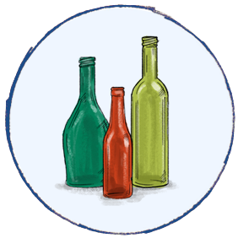
STAKLO (1)
Na staklo ne bi trebali gledati kao na otpad već kao na dragocjenu sirovinu. On je jedini ambalažni materijal koji se može u potpunosti (100%) reciklirati, odnosno, ono se može neograničeni broj puta ponovno pretaliti, a da pri tom ne izgubi na kvaliteti. Od jedne tone starog stakla, uz dodatak energije, dobit će se jedna tona novih staklenih boca. Što se više stakla reciklira, to se troši manje energije te se smanjuju onečišćenja zraka i emisije CO₂.
Upotrebom 1000 kg starog stakla uštedi se 700 kilograma pijeska, 200 kilograma kalcita i 200 kilograma sode. Recikliranjem stakla štedimo energiju, naime, za svakih 10 posto udjela starog stakla u smjesi trošak energije pada za dva do tri posto. Tako ispada da ćemo recikliranjem samo jedne staklene boce uštedjeti toliko energije koliko je potrebno žarulji od 60W da svijetli četiri sata, računalu da radi 30 minuta, a televizoru 20 minuta.
Staklenke, staklene boce i čaše potrebno je isprazniti te bez čepova i zatvarača odložiti u spremnike za staklo na nekom od zelenih otoka ili u reciklažnom dvorištu.
Predmete poput prozorskog, automobilskog i medicinskog stakla, ambalaže kemikalija i zapaljivih tvari, kristala, ogledala, porculana, keramike, i neonskih svjetala nije moguće odložiti u spremnike predviđene za odlaganje stakla. Ravna prozorska stakla, žarulje i fluorescentne svjetiljke odlažu se isključivo u reciklažna dvorišta.

Slide 13




STAKLO (2)
Primjeri oznaka za recikliranje na staklenoj ambalaži
Staklena ambalaža označava se pomoću brojčanih i slovnih oznaka. Slovna oznaka za bezbojno, zeleno i smeđe staklo je GL. Bezbojno staklo ima brojčanu oznaku 70, zeleno 71, a smeđe 72.

Slide 14
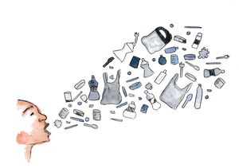
PLASTIKA (1)
Prije odlaganja bilo kojeg plastičnog artikla, poželjno je da se proizvod ispere. Spremnici za odlaganje plastične ambalaže namijenjeni su odlaganju one plastike koja nije u sustavu povratne naknade, poput folija, filmova, vrećica te mjehuraste „pucketave“ ambalaže, plastičnih boca ulja, destilirane vode, sredstava za čišćenje i pranje, kozmetike, lijekova, prehrambenih proizvoda, čaša i posuda od mliječnih proizvoda, pjenaste i zaštitne ambalaže, čepova, plastičnih tanjura, pribora za jelo, najlonskih folija i tetrapak ambalaže. Nije preporučljivo odlagati plastičnu ambalažu od kemikalija i zapaljivih tvari, sprejeva i miješanog otpada.
Najčešći materijali u izradi plastike su polimerni materijali jer se lagano oblikuju, lagani su za prijevoz, nisu lomljivi, čuvaju mikrobiološka svojstva hrane (svježeg mesa, voća, povrća ili gotovih prehrambenih proizvoda), manji su troškovi proizvodnje i prijevoza…Međutim, potrebno je jako puno vremena za razgradnju plastike, a posebno je štetna za okoliš plastika za jednokratnu upotrebu koju je teško reciklirati, a možemo je koristiti bilo gdje. Odbačenu jednokratnu plastiku najčešće nalazimo na plažama EU-a. To su razlozi zbog kojih se od 2021. godine u EU uvodi zabrana jednokratnih proizvoda od plastike.

Slide 15


PLASTIKA (2)
Polimerni materijali koji se koriste u proizvodnji plastike su:
PET
boce za bezalkoholne napitke, tekućine za ispiranje usta, maslac od kikirikija i začine.
PE-HD
boce za mlijeko, sokove, vodu, deterdžente, motorna ulja, plastične vrećice.
PVC
podlošci za pakiranje hrane, pakiranja za sendviče, boce za šampone.

Slide 16



PLASTIKA (3)
PE-LD
vrećice za zamrzavanje hrane, vrećice za kruh, tube.
PP
boce za kečap, dječje voćne sokove, lijekove, čaše za jogurt, posudice za margarin;
PS
pribor za jelo, šalice za aparate za kavu, posudice za fast-food, kutije za video-kazete i CD-ove.

Slide 17
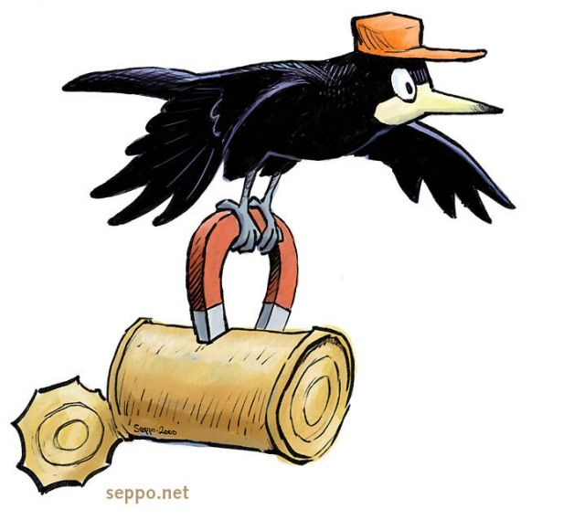


METAL
Najčešći metali koji se nalaze u ambalažama, vozilima te raznim kućanskim i elektroničkim aparatima su željezo i aluminij. Recikliranjem metala štedimo rudače kao vrijedne prirodne resurse, a smanjuje se i količina otpada na odlagalištima te se tako čuva okoliš. Recikliranjem proizvoda od aluminija i čelika štedimo do 95 % energije potrebne za proizvodnju novih proizvoda iz sirovina. Recikliranjem limenke uštedi se energija potrebna za dva sata rada računala, a od 500 recikliranih limenki može se izraditi bicikl.
Prema pojedinim procjenama, recikliranjem metalnog otpada smanjuje se količina krutog otpada za 44%, potreba za vodom 40,5% te potreba za energijom od 85% koja bi se inače trošila za proizvodnju metalne ambalaže. Recikliranjem metalnog otpada smanjuje se količina ispušnih plinova tvornica za 86% te zagađenje voda za 76%. Reciklažom jedne tone starih limenki dobije se 0,9 tona novih limenki i štedi se 95% energije.
Za čelični lim u ambalaži koristi se slovna oznaka FE i brojčana oznaka 40.
Slovna oznaka ALU i brojčana oznaka 41 koristi se u označavanju ambalaže proizvedene iz aluminija.

Slide 18

EE OTPAD
EE otpad, odnosno stari električni i elektronički uređaji ne smiju se odlagati u ikakve spremnike, već ih je potrebno odnijeti u trgovine EE opreme, koje imaju više od 400m² prodajne površine, koje su dužne, bez ikakve naknade, preuzeti EE otpad vanjskih dimenzija 25 cm.
Električni i elektronički (EE) otpad čine odbačena električna i elektronička oprema i uređaji ovisni o električnoj energiji. Pravilnim odlaganjem EE otpada čuvamo zdravlje te omogućavamo iskorištavanje plemenitih metala i plastike koji se u njima nalaze. EE uređaji mogu sadržavati i štetne tvari koje treba zbrinuti na pravilan način. Novi telefoni sadrže plemenite metale kao što su zlato, bakar, srebro i platina te brojne materijale koji su rijetki, a mogu se iskoristiti i nakon što uređaj više ne radi. Također je moguće i reciklirati čelik iz uređaja.

Slide 19

BIOOTPAD
U biootpad spadaju:
Kuhinjski otpad (ostaci i kora voća i povrća, ljuske jaja, talog kave, vrećice čaja, ostaci kruha, listovi salate, blitve, kelja i sl.)
Vrtni ili zeleni otpad (uvelo cvijeće, granje, otpalo lišće, otkos trave i živice, zemlja iz lončanica, ostaci voća i povrća)
Male količine ostalog biootpada (kora drveta, kosa i dlaka, piljevina, papirnate maramice, borove iglice, male količine papira u koji su bili zamotani kuhinjski otpaci)
U biootpad ne spadaju:
Ostaci termički obrađene hrane
Meso, riba, kosti, koža
Mliječni proizvodi, ulja, masti
Pepeo, ambalaža (kartonska, staklena, plastična), guma, opasni otpad
Obojeni i lakirani drveni otpad
Odjeća, cigarete i dr.

Slide 20

GRAĐEVINSKI OTPAD
Ako se trebate riješiti određene količine građevinskog otpada, možete ga osobno dovesti i ostaviti u Reciklažnom dvorištu Konjščina. U dvorištu se mogu odložiti beton, cigle, crijep, pločice i keramika, izolacijski materijal koji sadrži azbest ili druge opasne tvari, kabelski vodiči, građevinski materijali koji sadrže azbest, kao i građevinski materijali na bazi gipsa koji su onečišćeni opasnim tvarima, kao i ostali građevinski materijali.

Slide 21

TEKSTIL
Ponovnom upotrebom tekstila štede se energija i voda te se smanjuje količina pesticida koji se primjenjuju u proizvodnji novih sirovina. Stara odjeća može se upotrijebiti za izradu krpa za domaćinstvo, punjenja za madrace i slično.
90 % tekstilnog otpada može biti ponovno upotrijebljeno, oporabljeno i reciklirano.

Slide 22
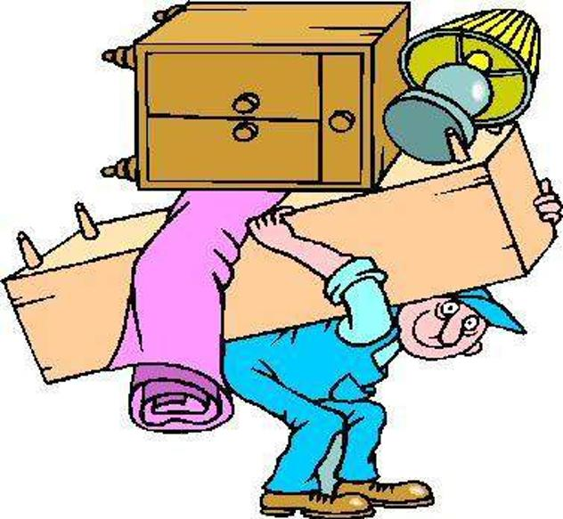
GLOMAZNI OTPAD
U glomazni otpad spada sve ono što je zbog svog volumena i/ili mase neprikladno za sakupljanje s miješanim komunalnim otpadom. Ukoliko ste odlučili da neki komad namještaja, madrac, automobilske gume, vrata, tepisi i proizvodi sličnih veličina nisu više upotrebljivi.
Krupni (glomazni) otpad prikuplja se u reciklažnom dvorištu (neograničena količina) i jednom godišnje na lokaciji obračunskog mjesta korisnika usluge, sukladno rasporedu davatelja usluge, u količini do najviše 2 m³ po korisniku. Davatelj usluge dužan je na zahtjev korisnika usluge osigurati preuzimanje krupnog (glomaznog) otpada od korisnika usluge na lokaciji obračunskog mjesta korisnika usluge, pri čemu je korisnik usluge dužan platiti cijenu prijevoza tog otpada do reciklažnog dvorišta sukladno cjeniku davatelja usluge. Davatelj usluge dužan je u što kraćem roku taj otpad preuzeti od korisnika, ali ne dužem od 60 dana od dana zaprimljenog zahtjeva.
Raspored odvoza krupnog otpada s kućnog praga za 2019. dostupan je na slijedećem linku: http://www.komunalac.net/Dokumenti/PLAN ODVOZA KRUPNOG OTPADA.pdf
POJAŠNJENJE: svaki korisnik usluge odvoza otpada ima pravo jednom godišnje na besplatni odvoz krupnog otpada s kućnog praga. Početkom godine svi korisnici usluga dobiju kupon za odvoz glomaznog otpada koji, ako žele odvoz krupnog otpada, moraju popuniti i dostaviti u Komunalac. Sukladno ispunjenim kuponima, a prema rasporedu odvoza krupnog otpada, glomazni se otpad preuzima na kućnom pragu korisnika. Ako netko želi više puta odvoz s kućnog praga svaki se daljnji odvoz plaća sukladno cjeniku.

Slide 23
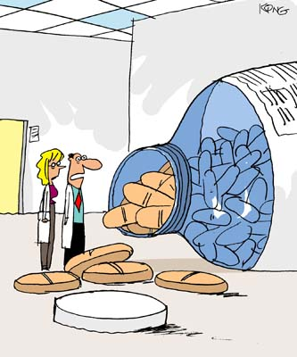
Farmaceutski otpad
U farmaceutski otpad spadaju lijekovi, ljekovite tvari i pripravci koji su postali neupotrebljivi zbog isteka roka valjanosti, prolijevanja, rasipanja ili ako su pripremljeni, ali nisu upotrijebljeni.
Stari lijekovi
Lijekovi odbačeni u komunalni otpad ili kanalizaciju mogu imati izrazito štetan utjecaj na okoliš. Neki lijekovi se u okolišu razgrađuju na način da izazivaju toksične posljedice, dio ih ostaje nepromijenjen, a dio se s pojedinim spojevima iz okoliša pretvara u nove produkte za koje još uvijek ne znamo kakav imaju učinak na okoliš i zdravlje ljudi. Ljekarne imaju obvezu preuzimati stare lijekove i drugi farmaceutski otpad neovisno o podrijetlu. Dobro je redovito pregledavati svoju kućnu ljekarnu i sve stare lijekove ili one koji su promijenili izgled odnijeti u najbližu ljekarnu, ambulantu ili dom zdravlja. Ukoliko niste sigurni čemu služe i kako se koriste pojedini lijekovi, također ih dobro odnijeti u ljekarnu.

Slide 24
SPREMNICI ZA odvojeno sakupljanje otpada

Slide 25

Plavi spremnik služi za prikupljanje papira (novina, kataloga, prospekata, bilježnica, papirnate i kartonske ambalaže). Tetrapak ambalaža, plastificirani i metalizirani papir (osim ako ne nosi posebnu oznaku da se u njega može odlagati i kartonska tetrapak ambalaža) odlažu se u žuti spremnik.

Slide 26

Žuti spremnik služi za odlaganje plastike, odnosno plastične ambalaže poput boca deterdženata, šampona, prehrambenih proizvoda, tetrapak ambalaža, limenke, konzerve, metalne poklopce i plastične vrećice.
U žuti spremnik ne odlažu se plastične igračke, ambalaže od kemikalija, sprejeva i boja te lakova.

Slide 27

Zeleni spremnik služi za odlaganje stakla. Stakleni otpad čine staklene boce, staklenke i čaše. U zeleni spremnik ne odlaže se prozorsko, medicinsko i automobilsko staklo, ambalaža od kemikalija i zapaljivih tvari, kao ni ogledala, porculan, keramika, žarulje i neonske svjetiljke.

Slide 28

Sivi spremnik služi za odlaganje limenki od pića. Ostali metalni predmeti - konzerve, metalne tube, alat, kantice od boja i lakova - ne odlažu se u sivi
spremnik.

Slide 29
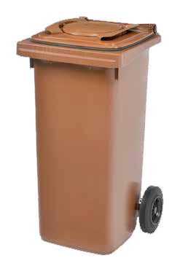
Smeđi spremnik služi za odlaganje biootpada. Tu odlažemo vrtni i zeleni otpad (otkos trave i živice, korove, suho granje, lišće s drveća, uvelo cvijeće, ostatke povrća, zemlju iz lonaca za cvijeće, neobrađene – isjeckane ostatke drva), ostatke žetve, kuhinjski otpad, kore od voća i povrća, listove salate, kelja, blitve i slično. Tekući ostaci hrane, meso i riba, kosti, pepeo, prašina vrećice iz usisivača, vrećice od čaja, kao i ostaci pijeska za mačke ne spadaju u biootpad.

Slide 30

Crni spremnik ili spremnik za miješani otpad služi za odlaganje vrećica od čaja, usisavača, grickalica, začina, slatkiša, pelena, indigo papira…

Slide 31
GDJE MOGU ODLOŽITI OTPAD?

Slide 32
Zeleni otoci
Zeleni otoci su mjesta na javnoj površini sa spremnicima za odvojeno sakupljanje otpada. Zeleni otoci smješteni su na nekoliko lokacija u Gradu Zlataru te općinama Mače, Zlatar Bistrica i Marija Bistrica kako bi se građanima olakšalo odlaganje otpada u odgovarajućim spremnicima.
Grad Zlatar:
Zeleni otoci: Groblje Belec, Martiščina, Sajmište Zlatar
Općina Mače
Zeleni otoci: centar Mača, Mali Komor (uz županijsku cestu), Peršaves (uz državnu cestu) i Mali Bukovec (uz županijsku cestu).
Općina Zlatar Bistrica:
Zeleni otoci: Lipovec, Veleškovec, ambulanta Zlatar Bistrica, dječji vrtić Zlatar Bistrica, osnovna škola Zlatar Bistrica, željeznička stanica Zlatar Bistrica, Lovrećan
Općina Marija Bistrica:
Zeleni otoci: Nova cesta (nasuprot INA-e), Gajeva ulica (kod groblja) i Laz Bistrički (kod škole)

Slide 33
Reciklažna dvorišta
Reciklažno dvorište je nadzirani ograđeni prostor namijenjen odvojenom prikupljanju i privremenom skladištenju manjih količina posebnih vrsta otpada.
Reciklažno dvorište Konjščina:
Općina Konjščina izgradila reciklažno dvorište uz pomoć sredstava Fonda za zaštitu okoliša energetsku učinkovitost na zemljištu koje je u vlasništvu poduzeća Komunalac Konjščina d.o.o., a nalazi se na adresi Jertovec 150c, Konjščina. Ovo reciklažno dvorište će sukladno Sporazumu o zajedničkom gospodarenju otpadom moći koristiti građani čije su jedinice lokalne samouprave potpisnice Sporazuma.
Radno vrijeme reciklažnog dvorišta je utorkom od 08:00-14:00 sati i petkom 14:00-20:00 sati.

Slide 34
Reciklažno dvorište Zlatar Bistrica:
Općina Zlatar Bistrica izgradila je reciklažno dvorište uz pomoć bespovratnih sredstava Europske unije u okviru Operativnog programa Konkurentnost i kohezija 2014-2020., a nalazi se u Ulici Josipa Kraša 2 u Zlatar Bistrici.
Reciklažno dvorište u Zlatar Bistrici izgrađeno je za potrebe mještana općine Zlatar Bistrica koji imaju pravo besplatnog odlaganja otpada u reciklažnom dvorištu.
Radno vrijeme reciklažnog dvorišta:
SRIJEDOM
Neparni dani – prije podne od 08:00 do 13:00 sati
Parni dani – poslije podne od 14:00 do 19:00 sati
Mobilno reciklažno dvorište:
Kupljeno je novo vozio koje je opremljeno u skladu s Pravilnikom o gospodarenju otpadom NN 117/2017 i zaprimat će otpad sukladno Dodatku IV istog Pravilnika
Upisano je u očevidnik reciklažnih dvorišta, broj očevidnika REC-118-M-1
Rad mobilnog reciklažnog dvorišta i njegove lokacije biti će objavljene na službenim mrežnim stranicama poduzeća Komunalac Konjščina, d.o.o.

Slide 35
TEMA: PROBLEM ONEČIŠĆENJA PLASTIKOM

Slide 36
Što je plastični otpad? Kako nastaje?
Plastika je važan materijal koji nam na mnoge načine pojednostavnjuje živote. Često je lakša i jeftinija, dugotrajna je i zbog toga je skoro pa sveprisutna. Ali, ako se nakon upotrebe ne odlaže ili ne reciklira pravilno, može se dugotrajno zadržati u okolišu i razgraditi na male dijelove koji predstavljaju razlog za zabrinutost – mikroplastiku. Osim toga, neke vrste plastike sadržavaju opasne kemikalije koje mogu negativno utjecati na prirodu ili ljudsko zdravlje.
Mikroplastika
U morima, hrani i piću sve više nalazimo mikroplastiku. Mikroplastika je mali dio plastičnog materijala, a često se namjerno dodaje u neke proizvode. Možemo je naći u proizvodima za njegu tijela i lica, deterdžentima, sintetičkoj odjeći i auto gumama.
Plastika za jednokratnu upotrebu
Većina otpada koja završi u moru je od plastike, kao što je plastični pribor za jelo (vilice, noževi, žlice i štapići za jelo), plastični tanjuri, slamke i nastavci za balone, kao i pamučni štapići od plastike. Njihovo se korištenje u EU zabranjuje od 2021. godine.
Popularnost plastike prati sve veća količina plastičnog otpada i zagađenje mora, što ostavlja posljedice na prirodu i ljude.
Notes:
Što je mikroplastika i od kuda dolazi?
Mikroplastiku čine mali dijelovi plastičnog materijala, obično manji od 5 mm.
Primarna mikroplastika
Namjerno se dodaje u proizvode i tako ispušta u okoliš.
15-31% mikroplastike u morima.
Glavni izvori: trošenje sintetičke odjeće (35 posto primarne mikroplastike), potrošnja automobilskih guma (28 posto) te proizvodi za njegu lica i tijela (mikrokuglice se upotrebljavaju u proizvodima za piling, 2 posto). (Izvor: EPRS)
Sekundarna mikroplastika
Nastaje raspadanjem, odnosno razgradnjom većih komada plastike kao što su vrećice, boce i ribarske mreže.
69-81 posto mikroplastike u morima.

Slide 37
… U morima i oceanima, plastika se razgrađuje na sitne komadiće koje onda pojedu planktoni, a njih pojedu ribe koje na kraju završe na našim tanjurima…
U Europi svake godine nastane 25 milijuna tona plastičnog otpada, od čega se manje od 30 posto prikuplja radi recikliranja, a dio se izvozi u strane zemlje. Ostatak završi u odlagalištima, spalionicama ili kao otpad u okolišu čime se zagađuju šume, plaže, rijeke i mora.
Plastika čini 85 posto otpada na plažama u svijetu.
…Nekim plastičnim proizvodima je potrebno i do 400 godina da se u potpunosti razgrade….
….Prema podacima organizacije World Wildlife Fund čija je misija zaustaviti uništavanje planeta Zemlje u Sredozemnom i u drugim europskim morima godišnje završi do 500.000 tona makro-plastike i do 130.000 tona mikro-plastike…..
Notes:
World Wildlife Fund (WWF)

Slide 38
Kako možemo pomoći u smanjivanju plastičnog otpada ?
Nećemo više koristiti plastični pribor za jelo
Nećemo koristiti plastične slamke, već ću potražiti upute za izradu slamki od papira.
Razvrstavat ću plastični otpad i potruditi se da ga odnesem u žute spremnike kako bih omogućio da ga se reciklira.
Umjesto plastičnih, počet ćemo koristiti platnene vrećice.
Koristit ću bočicu za vodu za višekratnu upotrebu, umjesto plastične. Tako neću sudjelovati u kupnji jedne od gotovo milijun plastičnih boci koje se svake minute prodaju širim svijeta.
Ako ipak koristim plastični otpad na plaži, skupit ću ga i odnijeti u prvi žuti spremnik.
Nećemo kupovati sredstva za pranje lica ili pastu za zube s mikro-zrncima jer znamo da ove sićušne perle odlaze u odvod i na kraju u rijeke, jezera, mora i ocean gdje ih ribe i morske kornjače mogu zamijeniti za hranu i uginuti.

Slide 39
HVALA NA PAŽNJI!

